Slide 1
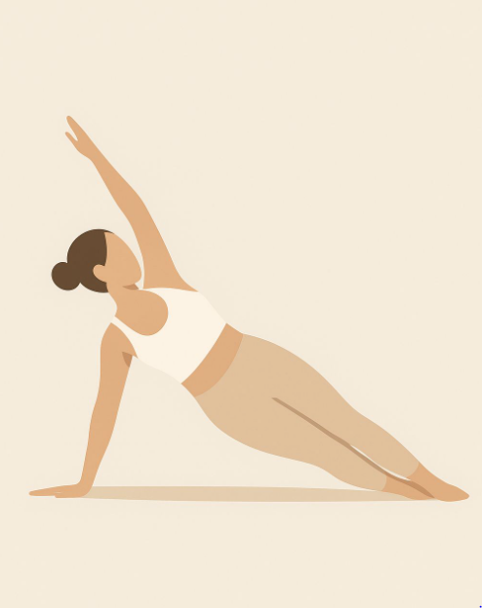
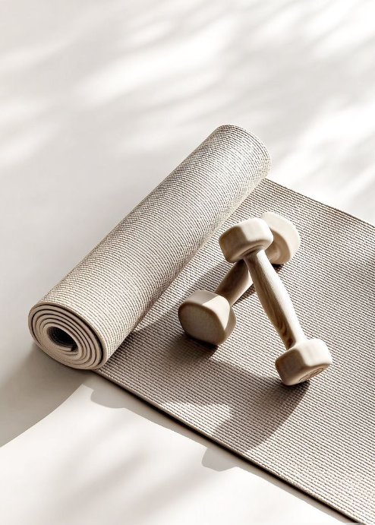








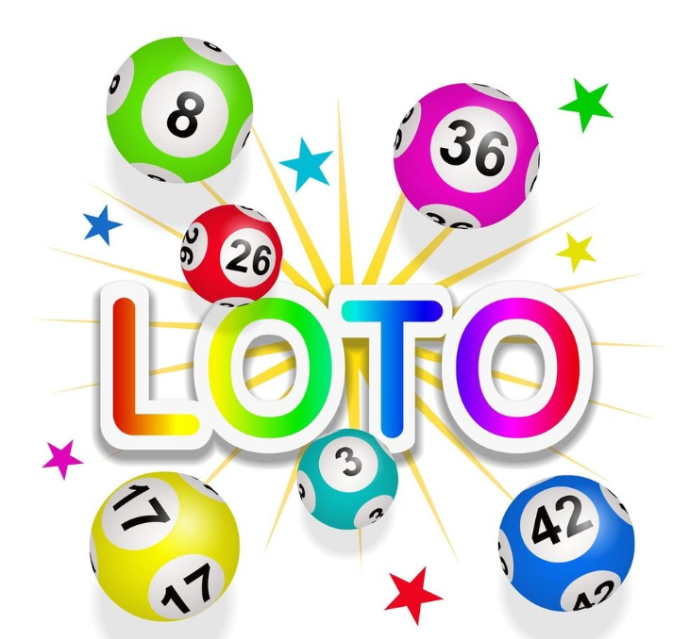




LUNDI 27 JUILLET | MARDI 28 JUILLET | MERCREDI 29 JUILLET | JEUDI 30 JUILLET | VENDREDI 31 JUILLET | SAMEDI​ 1 AOUT | DIMANCHE​ 2 AOUT
Facile
09h00 – 10h00 Sport adapté Elise à l’Atelier 10h00 – 11h00 Renforcement musculaire Hélene à l’Atelier | 08h45 – 09h45 Gymnastique chaise Christophe à l’Atelier 10h00 - 11h00 Gym Douce Christophe à l’Atelier 11h00 – 12h00 Qi Gong Christophe à l’Atelier | 10h00 - 11h00 Pilate Myriam à l’Atelier 11h00 - 12h00 Pilate Myriam à l’Atelier | 08h30 - 09h30 Sport adapté Elise à l’Atelier 09h30 - 10h30 Yoga Corinne à l’Atelier | 10h00– 11h00 Circuit training Hélène à l’Atelier | 11H15 – 12h15 Relaxation Myriam au Cinéma | 11h00 – 12h00 Sport en autonomie A l’atelier
​Matin ​
Moyen
Avancé
14h00 – 15h30 Théâtre Angélique à l’Atelier 16h00 – 17h00 Posture & équilibre Christophe à l’Atelier | 15h30 Conférence : Avignon et la cité des Papes Laura au Cinéma 15h30 – 16h30 Sport adapté Elise à l’Atelier | 15h30 – 16h30 Bilan Santé, forme & bien-être Christophe au Barbarella | 13h30 – 14h30 Assouplissement Christophe à l’Atelier 14h45 – 15h45 Gymnastique sur chaise Christophe à l’Atelier | 15h00 – 16h30 Naturopathie : Et si votre respiration pouvait améliorer simplement votre circulation ? Delphine en 103 | 15h00 Secret d’Histoire : La grande Mademoiselle une rebelle sous Louis XIV au Cinéma | 13h00
Après-midi
Le programme de la Casa
17h30 - 18h30 Yoga Corrine à l’Atelier | 17h00 - 18h00 Méditation sonore Christophe au Cinéma | 17h00 – 18h00 Médit’/ Qi Gong Christophe à l’Atelier | 17h00 – 18h00 Conversation street Avec Debra en 103 | 17h00 HIMALAYA L’enfance d’un chef au Cinéma 17h30-18h30 Qi Gong Christophe à l’Atelier | 17h00 | 14h30 Opéra Au cinéma
17h00 ou 20h15 Chez Maupassant, histoire d’une fille de ferme Au Cinéma | 18h15 ou 20h15 Au bout des doigts Au cinéma | 20h15 17h ou 20h00 Killers of the flower moon Au Cinéma | 17h00 ou 20h15 Les graines du figuier sauvage Au Cinéma | 20h15 | 20h15 Jeu : Petit Bac Au Salon de thé | 17h ou 20h15 On the rocks Au Cinéma
​Soir ​

